Slide 2

Chuyên đề khối 3
Môn Toán
Lớp 3A4
GV thực hiện: Cô Trần Thị Lĩnh

Slide 3





Slide 4






Xin chào các bạn. Mình là Táo đỏ đây. Mình đang trên đường phiêu lưu đến vùng đất thần kì. Nhưng trên đường đi mình gặp rất nhiều chướng ngại vật. Các bạn hãy giúp mình loại bỏ các chướng ngại vật đó nhé!

Slide 5
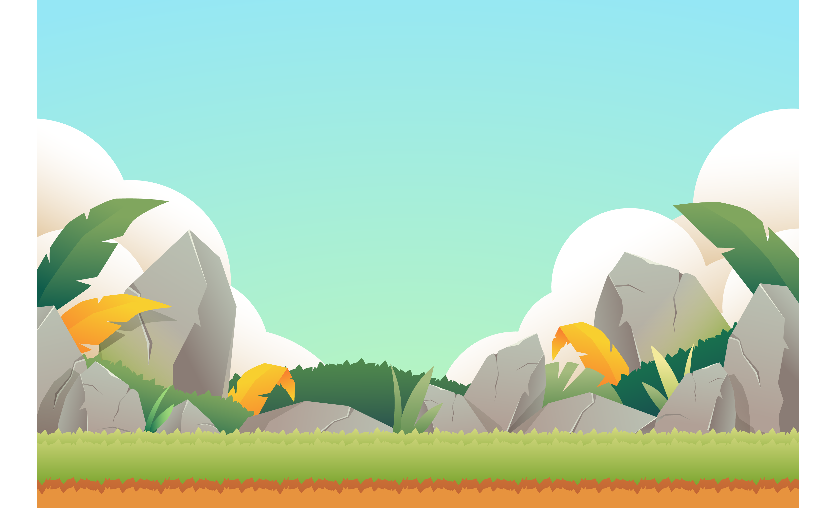



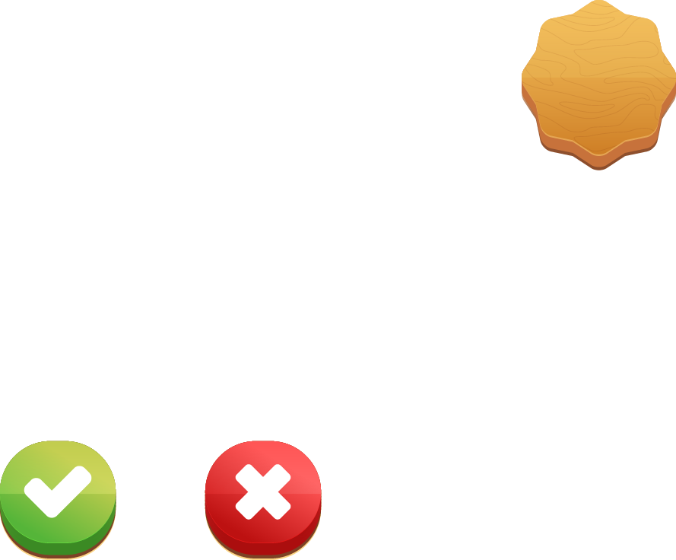
Câu 1: Đường kính có độ dài gấp mấy lần bán kính?
A
C
2 lần
4 lần
B
D
3 lần
bằng nhau

Slide 6
Câu 2: Khối gì có tất cả các mặt đều vuông?
A
C
Khối cầu
Khối lập phương
B
D
Khối trụ
Hình tứ giác

Slide 7
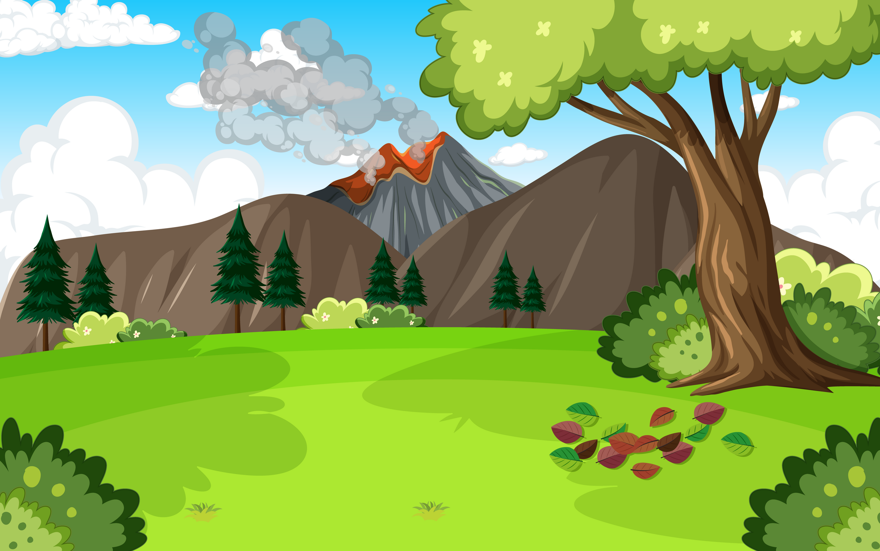



Thứ hai ngày 10 tháng 11 năm 2025

Slide 8





Slide 9
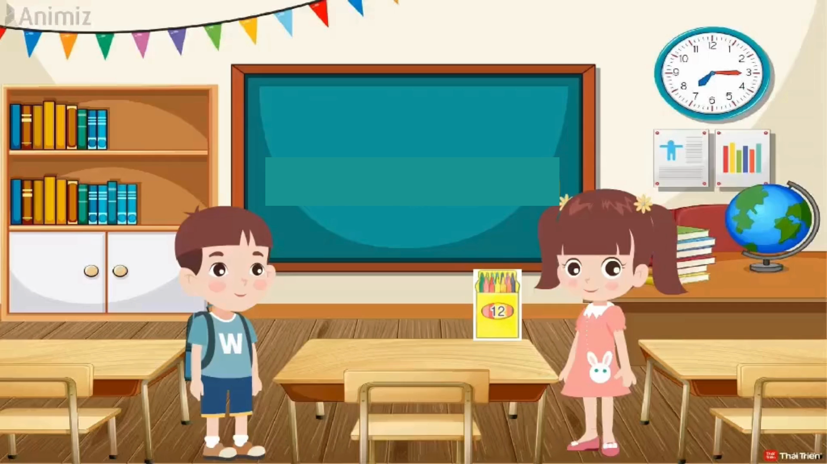
Tình huống

Slide 10

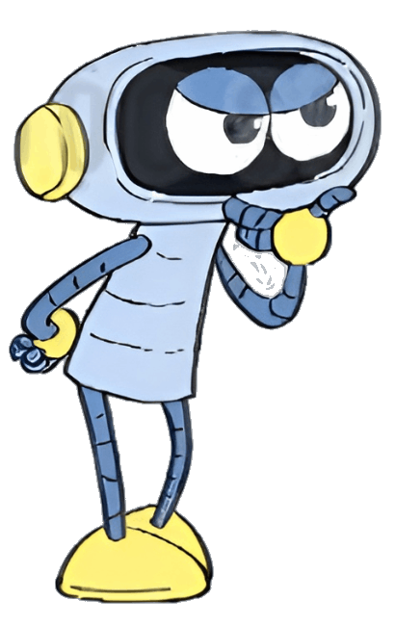
12 + 12 + 12 = 36
12 x 3 = 36
Đặt tính rồi tính thế này nhé!
12
3 nhân 2 bằng 6, viết 6
x
3
3
6
3 nhân 1 bằng 3, viết 3
12 x 3 = 36

Slide 11


Slide 12

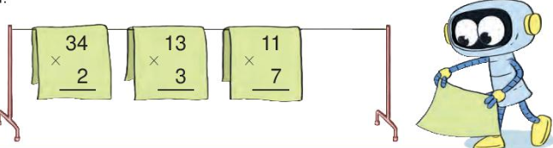
1. Tính
Làm vào bảng con

Slide 13

34
13
11
x
x
x
2
3
7
7
7
6
8
3
9

Slide 14

Bài 2: Tính nhẩm
Mẫu: 20 x 3 = ?
Nhẩm: 2 chục x 3 = 6 chục
20 x 3 = 60
10 x 8 = ?
80
30 x 3 = ?
90
20 x 4 = ?
80
40 x 2 = ?
80

Slide 15
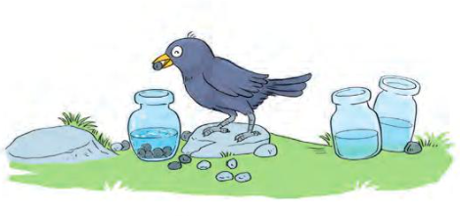
Bài 3: Giải toán có lời văn
Vậy để uống được nước ở cả 3 bình thì con quạ phải thả tất cả bao nhiêu viên sỏi? Em làm bằng phép tính nào?
Có 3 bình chứa nước. Quạ phải thả 21 viên sỏi vào mỗi bình để nước dâng lên thì mới có thể uống được nước. Hỏi quạ phải thả bao nhiêu viên sỏi thì mới uống được nước ở cả 3 bình đó
Bài toán cho biết gì? Hỏi gì?

Slide 16

Tóm tắt
1 bình: 21 viên sỏi
3 bình: ... viên sỏi?
Bài giải:
Số viên sỏi phải thả vào để quạ có thể uống được nước ở cả 3 bình là:
21 x 3 = 63 (viên)
Đáp số: 63 viên

Slide 17



Trò chơi Ong Tìm Hoa

Slide 18
Trò chơi Ong Tìm Hoa
Hướng dẫn cách chơi: Có 2 đội, mỗi đội 4 bạn, mỗi bạn lên nối nhanh kết quả sau đó về đập tay vào bạn kế tiếp để bạn lên nối. Sau khi hết giờ, đội nào nhanh và đúng nhất thì thắng cuộc.
Lưu ý: Trên mỗi cánh của chú ong là các phép tính nhân số có 2 chữ số với số có 1 chữ số, còn trên mỗi bông hoa là đáp án của các phép tính.

Slide 19





